Slide 1









TRƯỜNG TIỂU HỌC ÁI MỘ A
(Tiết 2)
Notes:
Thiết kế: Hương Thảo – Zalo 0972115126. Các nick khác đều là giả mạo

Slide 2



Slide 3

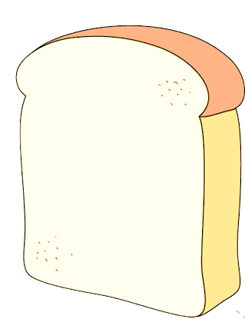
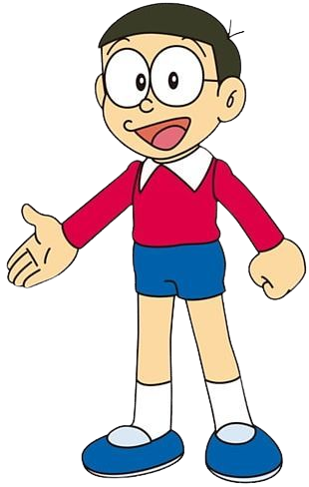

BÁNH
MÌ
TRÍ
NHỚ

Slide 4

Ngày mai, mình có một bài kiểm tra rất quan trọng. Các bạn hãy giúp mình trả lời các câu hỏi trong bánh mì trí nhớ để mình có thể nhớ lại các kiến thức đã học nha!

Slide 5

Muốn cộng hai phân số khác mẫu số, em làm thế nào?
Muốn cộng hai phân số khác mẫu số, ta quy đồng mẫu số hai phân số, rồi cộng hai phân số đó.

Slide 6
Muốn trừ hai phân số khác mẫu số, em làm thế nào?
Muốn trừ hai phân số khác mẫu số, ta quy đồng mẫu số hai phân số, rồi trừ hai phân số đó.

Slide 7
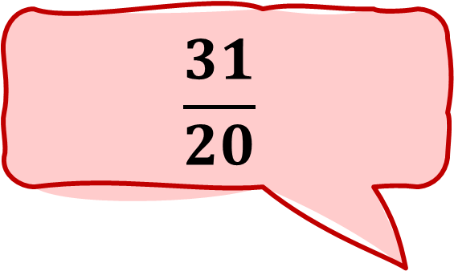
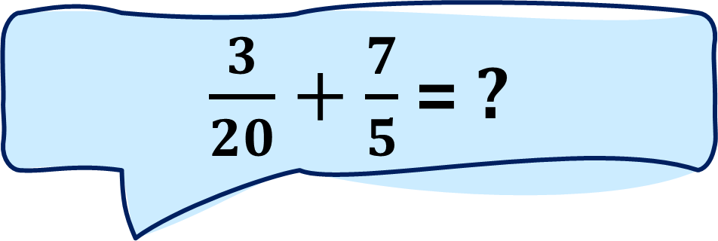
$\frac{3}{20}+\frac{7}{5}$ = ?
$$\frac{31}{20}$$

Slide 8
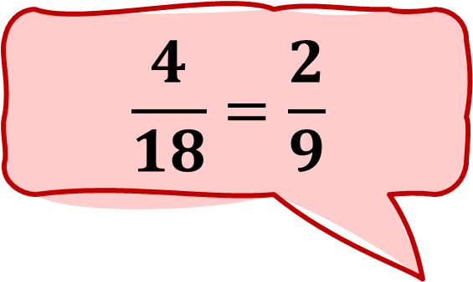
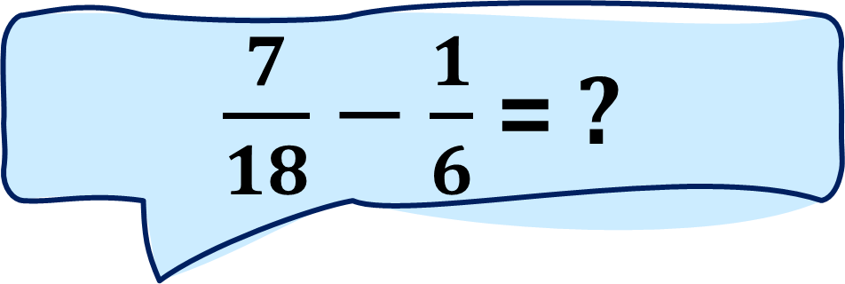
$\frac{7}{18}−\frac{1}{6}$ = ?
$$\frac{4}{18}=\frac{2}{9}$$

Slide 9


Cảm ơn các bạn hãy giúp mình trả lời các câu hỏi. Giờ mình đã sẵn sàng cho bài kiểm tra ngày mai rồi!

Slide 10


Slide 11
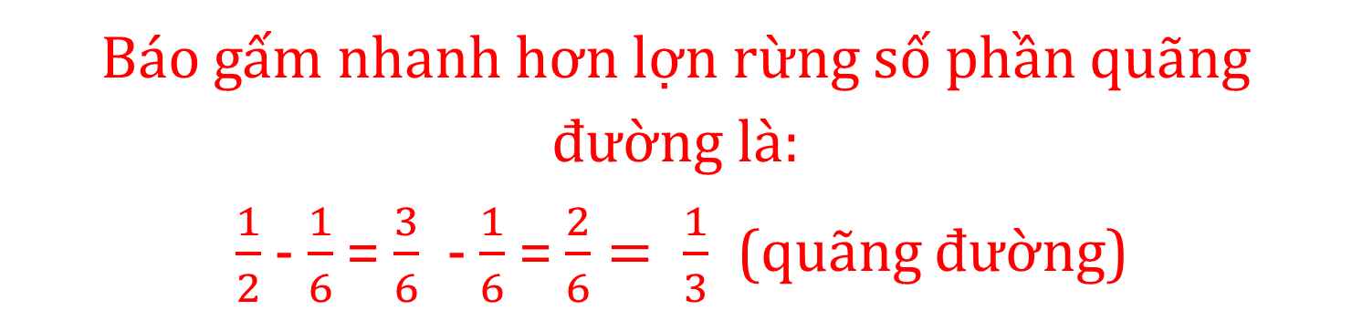
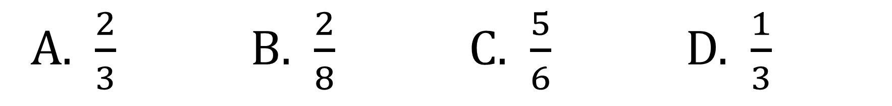
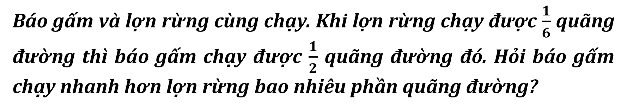
4
Báo gấm và lợn rừng cùng chạy. Khi lợn rừng chạy được $\frac{1}{6}$ quãng đường thì báo gấm chạy được $\frac{1}{2}$ quãng đường đó. Hỏi báo gấm chạy nhanh hơn lợn rừng bao nhiêu phần quãng đường?
A. $\frac{2}{3}$ B. $\frac{2}{8}$ C. $\frac{5}{6}$ D. $\frac{1}{3}$
Báo gấm nhanh hơn lợn rừng số phần quãng đường là:
$\frac{1}{2}$ - $\frac{1}{6}$ = $\frac{3}{6}$ - $\frac{1}{6}$ = $\frac{2}{6}= \frac{1}{3}$ (quãng đường)
Notes:
Thiết kế: Hương Thảo – Zalo 0972115126. Các nick khác đều là giả mạo

Slide 12
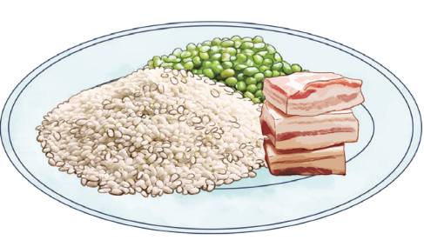
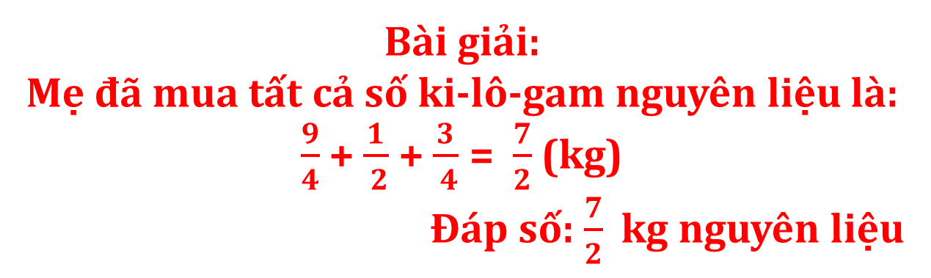
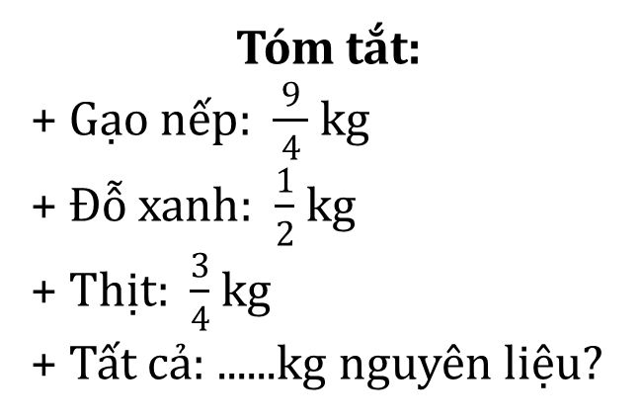
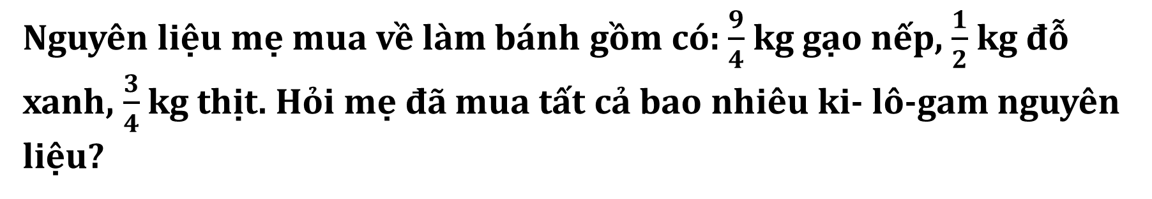
5
Nguyên liệu mẹ mua về làm bánh gồm có: $\frac{9}{4}$ kg gạo nếp, $\frac{1}{2}$ kg đỗ xanh, $\frac{3}{4}$ kg thịt. Hỏi mẹ đã mua tất cả bao nhiêu ki- lô-gam nguyên liệu?
Tóm tắt:
+ Gạo nếp: $\frac{9}{ 4 }$ kg
+ Đỗ xanh: $\frac{1}{2}$ kg
+ Thịt: $\frac{3}{4}$ kg
+ Tất cả: ......kg nguyên liệu?
Bài giải:
Mẹ đã mua tất cả số ki-lô-gam nguyên liệu là:
$\frac{9}{4}$+$\frac{1}{ 2}$ +$\frac{3}{ 4}$ = $\frac{7}{2}$(kg)
Đáp số: $\frac{7}{2}$ kg nguyên liệu
Notes:
Thiết kế: Hương Thảo – Zalo 0972115126. Các nick khác đều là giả mạo

Slide 13


Slide 14

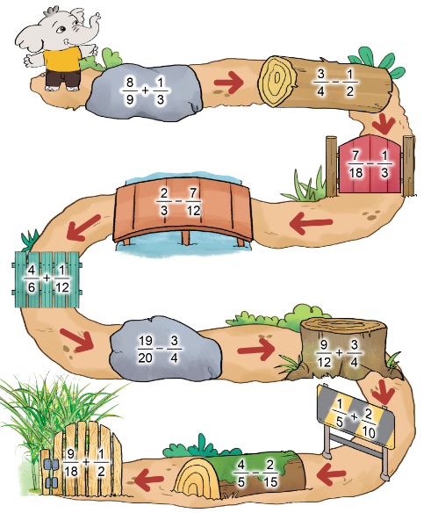










$\frac{1}{4}$
$\frac{11}{9}$
Hãy giúp bạn Voi tìm được vườn mía bằng cách thực hiện đúng các phép cộng, trừ hai phân số trên đường đi.
$\frac{1}{18}$
$\frac{3}{4}$
$\frac{1}{12}$
$\frac{3}{2}$
$\frac{1}{5}$
$\frac{2}{5}$
$$1$$
$\frac{2}{3}$
Notes:
Thiết kế: Hương Thảo – Zalo 0972115126. Các nick khác đều là giả mạo

Slide 15


Slide 16
LỜI CẢM ƠN
Chân thành cảm ơn quý thầy cô đã sử dụng tài liệu. Mong quý thầy cô sử dụng tài liệu nội bộ và không chia sẻ đi các trang mạng xã hội nhé!
Mong rằng tài liệu này sẽ giúp quý thầy cô gặt hái được nhiều thành công trong sự nghiệp trồng người.
Lớp 5 tới em có tiếp tục soạn Kết nối tri thức và Cánh diều. Rất mong được đồng hành cùng quý thầy cô tới hết lớp 5.
Trong quá trình soạn bài có lỗi nào mong quý thầy cô phản hồi lại Zalo hoặc FB giúp em.
Zalo duy nhất của em: 0972.115.126 (Hương Thảo). Các nick khác ngoài nick này đều là giả mạo.
Facebook: https://www.facebook.com/huongthaoGADT

